Slide 1
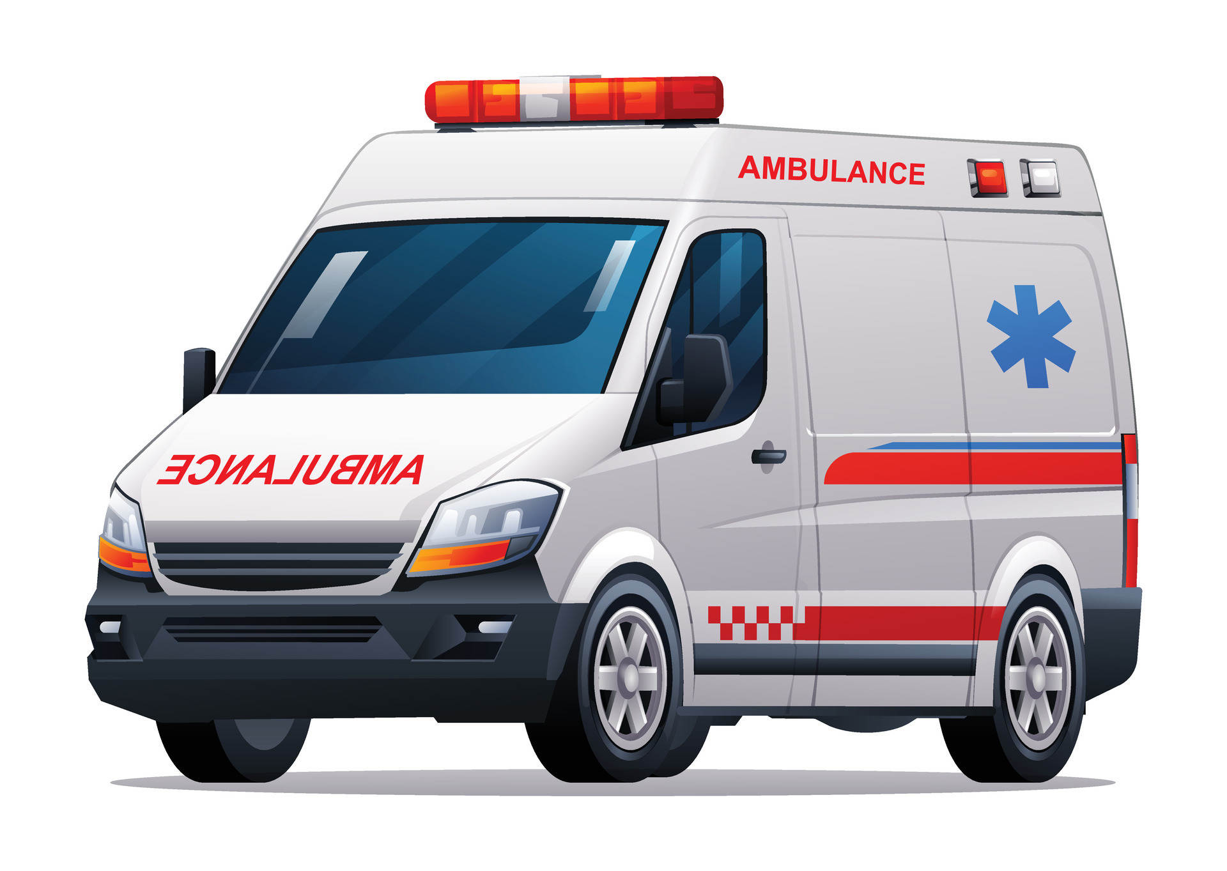
पाठ-05
मरीजों को ले जाना और उठाना
)kjk
fu0@QkekZ0
ftrsanz flag ;kno

Slide 2
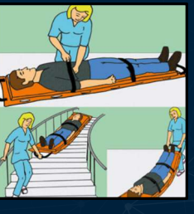
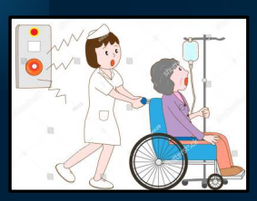
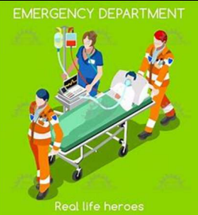
रोगी को उठाना और परिवहन: • रोगी को ले जाने और उठाने का अर्थ है रोगी को एक स्थान से दूसरे स्थान पर स्थानांतरित करना या स्थानांतरित करना, जब रोगी विभिन्न प्रकार के उपकरणों, विशेष रूप से रीढ़ की हड्डी की गति प्रतिबंध उपकरणों का उपयोग करके खुद को हिलाने या उठाने में सक्षम नहीं होता है। • उदाहरण के लिए- व्हीलचेयर, स्ट्रेचर

Slide 3
उपयोग किए गए उपकरण:
1. व्हील चेयर या आर्म चेयर
2. पहिएदार एम्बुलेंस स्ट्रेचर
3. पोर्टेबल एम्बुलेंस स्ट्रेचर
4. सीढ़ी की कुर्सी
5. स्कूप स्ट्रेचर
6. लंबी रीढ़ की हड्डी वाला बोर्ड
7. बास्केट स्ट्रेचर
8. लचीला स्ट्रेचर

Slide 4
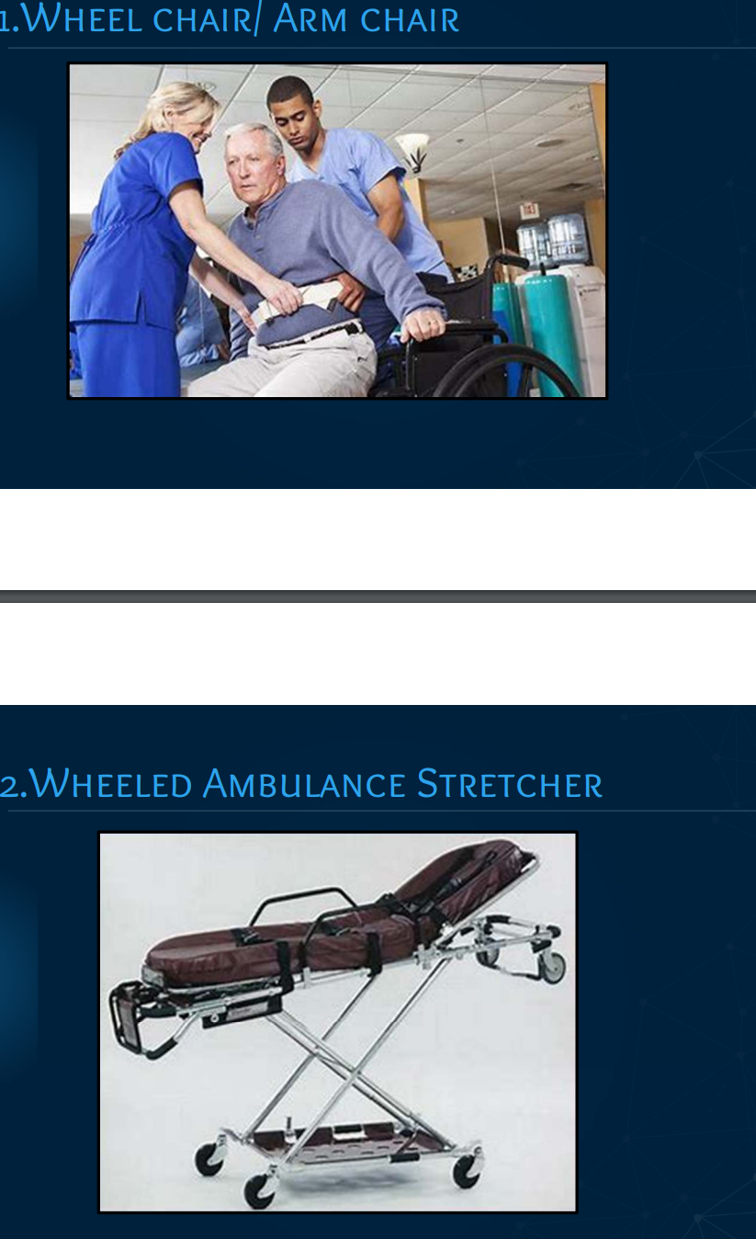
1. व्हील चेयर/आर्म चेयर

Slide 5
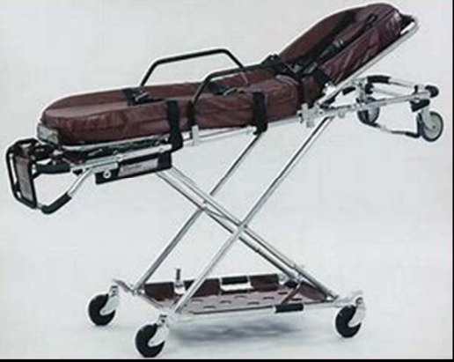
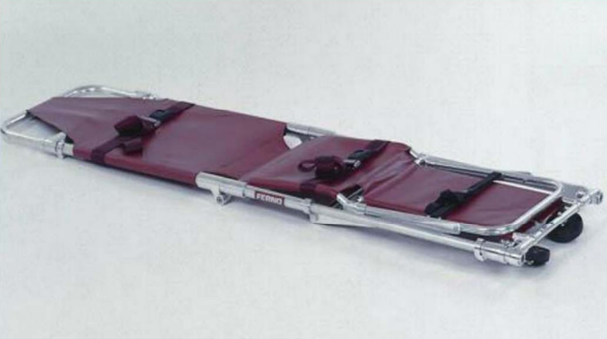
2. पहिएदार एम्बुलेंस स्ट्रेचर 3. पोर्टेबल एम्बुलेंस स्ट्रेचर

Slide 6
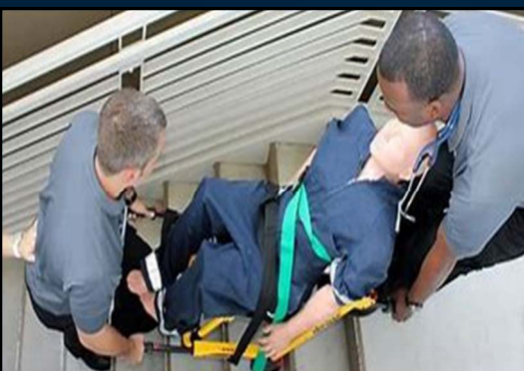
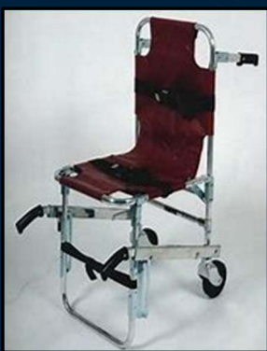
4. सीढ़ी की कुर्सी

Slide 7
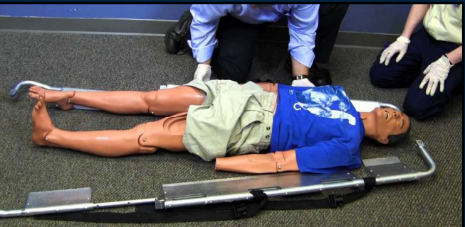
5. स्कूप स्ट्रेचर

Slide 8
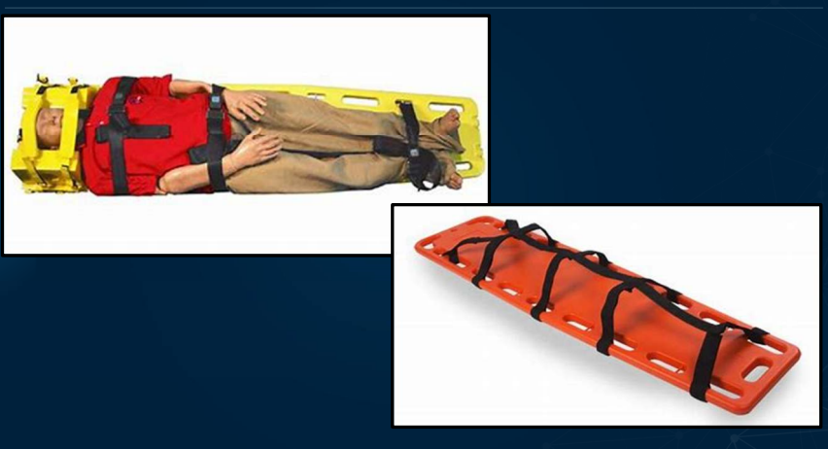
6. लंबी स्पाइन बोर्ड:

Slide 9
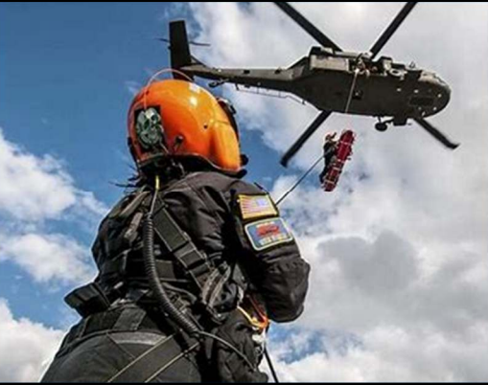
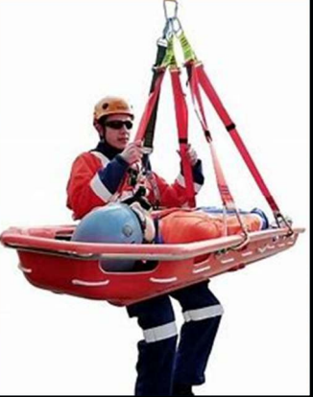
7. बास्केट स्ट्रेचर

Slide 10
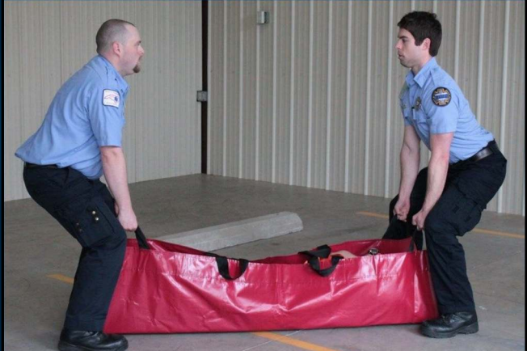
8. लचीला खिंचाव

Slide 11
संकेत:
रीढ़ की हड्डी की गति प्रतिबंध उपकरणों के साथ.
✔मोटर वाहन टक्कर
✔बुजुर्ग लोग फिसलते हैं और गिरते हैं
✔खेल की चोटें
✔गोताखोरी की चोटें
✔धावा
✔>10 से 20 फीट गिरना
✔मोटर साइकिल दुर्घटना
✔रोल ओवर
✔फांसी
✔नशीली दवाओं या शराब का नशा

Slide 12
रोगियों को स्थानांतरित करने और उठाने में सामान्य निर्देश:
1. समय से पहले रोगी की आवाजाही की योजना बनाएं और सुनिश्चित करें कि रास्ता साफ है।
2. उस दिशा का सामना करें जिसमें घुमाव से बचने के लिए आंदोलन किया जाएगा।
3. समर्थन किए जाने वाले क्षेत्र सिर, कंधे और छाती, कूल्हे, जांघें और टखने हैं।

Slide 13
4. कार्यकर्ता की मदद लें और गतिविधियों का समन्वय करें।
5. जब तक विपरीत न हो, रोगी को यथासंभव अपनी क्षमताओं का उपयोग करने के लिए प्रोत्साहित करें।
6. पावर ग्रिप का प्रयोग करें।
7. कुर्सी और स्ट्रेचर के पहियों को हमेशा लॉक रखें।
8. लिफ्ट के दौरान झटके और घुमाव से बचें।

Slide 14
9. पता करें कि मरीज़ का वज़न कितना है। जानें कि आप सुरक्षित रूप से कितना वज़न उठा सकते हैं।
10. 250 पाउंड से ज़्यादा वज़न वाले मरीज़ को चार से कम बचावकर्मियों के साथ उठाने की कोशिश न करें।

Slide 15
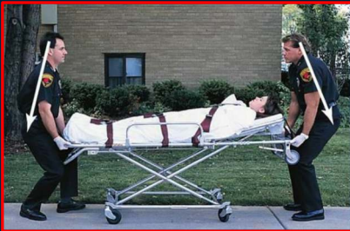
शारीरिक यांत्रिकी:
• कंधे की कमर को श्रोणि के ऊपर संरेखित किया जाना चाहिए
• पैर कंधे-चौड़ाई से अलग
• पीठ को सीधा रखें
• पैरों से उठाएं
• वजन शरीर के करीब रखें
• मोड़ें नहीं
• हथेलियों को ऊपर करके पकड़ बनानी चाहिए

Slide 16
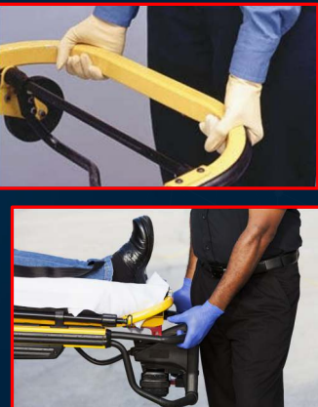
पावर ग्रिप
• एक पावर ग्रिप आपके हाथों से आपके हाथों से अधिकतम बल प्राप्त करती है
• हाथ और हाथ हथेली ऊपर की ओर
• हाथ कम से कम 10" अलग होने चाहिए।
• उंगलियों और अंगूठे को हैंडल के शीर्ष पर कसकर कर्ल करें

Slide 17
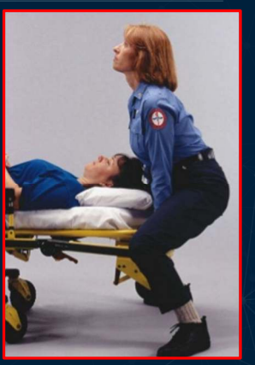
• अपनी पीठ को सामान्य सीधी स्थिति में कस लें
• अपने पैरों को अलग फैलाएं
• शरीर के नीचे की ओर फैली हुई भुजाओं को पकड़ें • पैरों की स्थिति बदलें
• पैरों को सीधा करके उठाएं

Slide 18
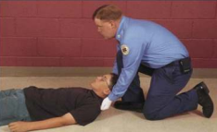
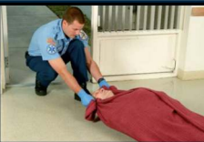
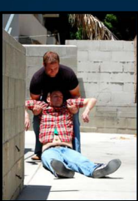
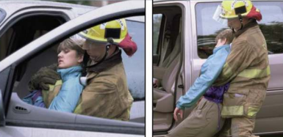
आपातकालीन ड्रैग
कपड़े खींचें
कंबल खींचें
आर्म-टू-आर्म ड्रैग
एक-व्यक्ति रैपिड एक्सट्रीकेशन

Slide 19
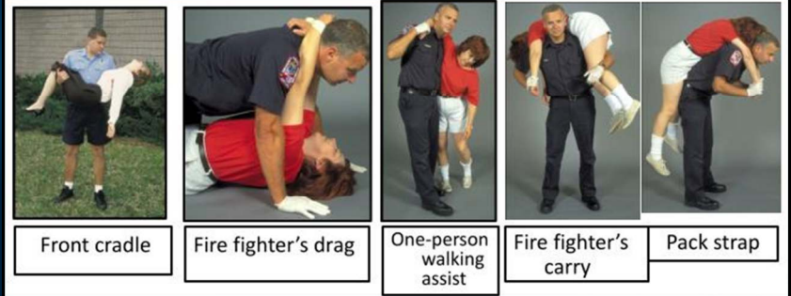
5. वन-रेस्क्यूअर ड्रैग, कैरी और लिफ्ट करता है - फ्रंट क्रैडल, अग्निशामक ड्रैग, वन-पर्सन वॉकिंग असिस्ट, फायरफाइटर कैरी और पैक स्ट्रैप

Slide 20
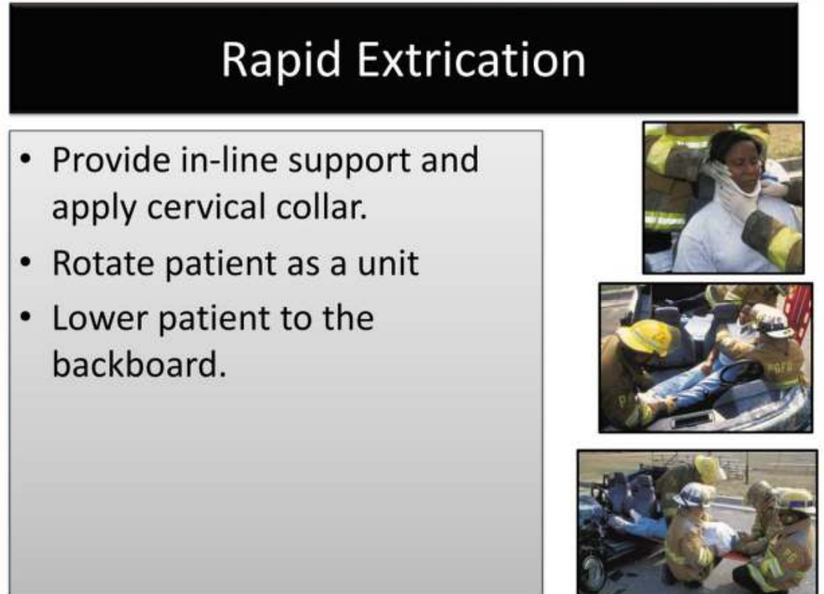
तत्काल कदम:
एक ऐसे रोगी को स्थानांतरित करने के लिए उपयोग किया जाता है जिसे संभावित रूप से अस्थिर चोटें होती हैं
वाहन में बैठे मरीजों को स्थानांतरित करने के लिए रैपिड एक्सट्रीकेशन तकनीक का उपयोग करें
रैपिड एक्सट्रिकेशन तकनीक एक्सट्रिकेशन तकनीक का उपयोग कहां किया जाता है?
• वाहन या दृश्य असुरक्षित है
• रोगी का ठीक से मूल्यांकन नहीं किया जा सकता है।
• रोगी को तत्काल देखभाल की आवश्यकता होती है।
• रोगी की स्थिति के लिए तत्काल परिवहन की आवश्यकता होती है
• रोगी एक अन्य गंभीर रूप से घायल रोगी तक पहुंच को अवरुद्ध कर रहा है

Slide 21
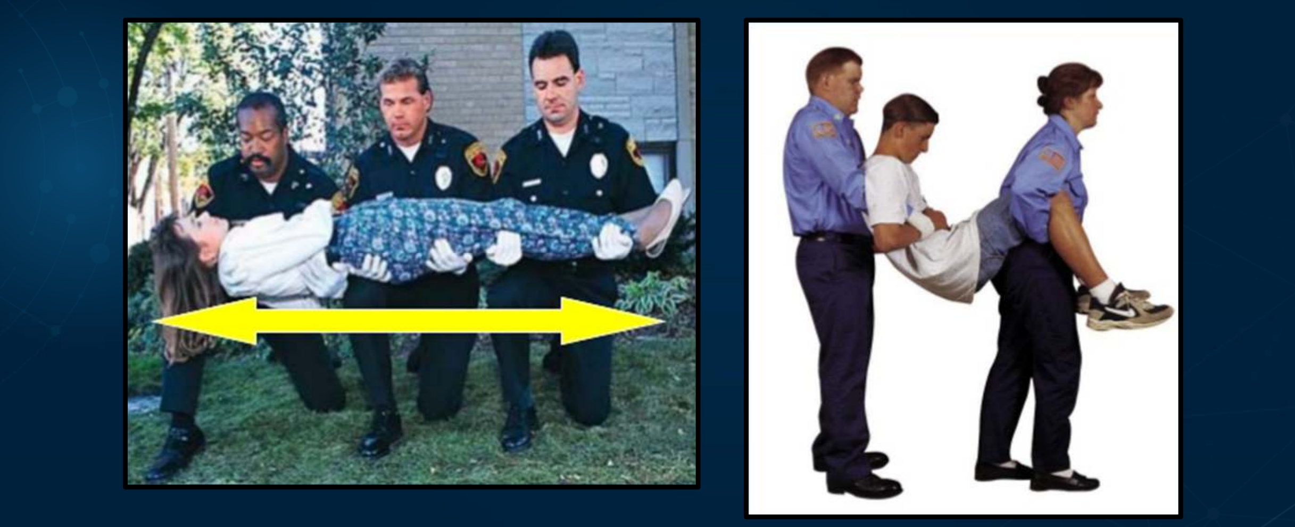
गैर-जरूरी कदम
डायरेक्ट ग्राउंग लिफ्ट
एक्सट्रीमिटी लिफ्ट

Slide 22
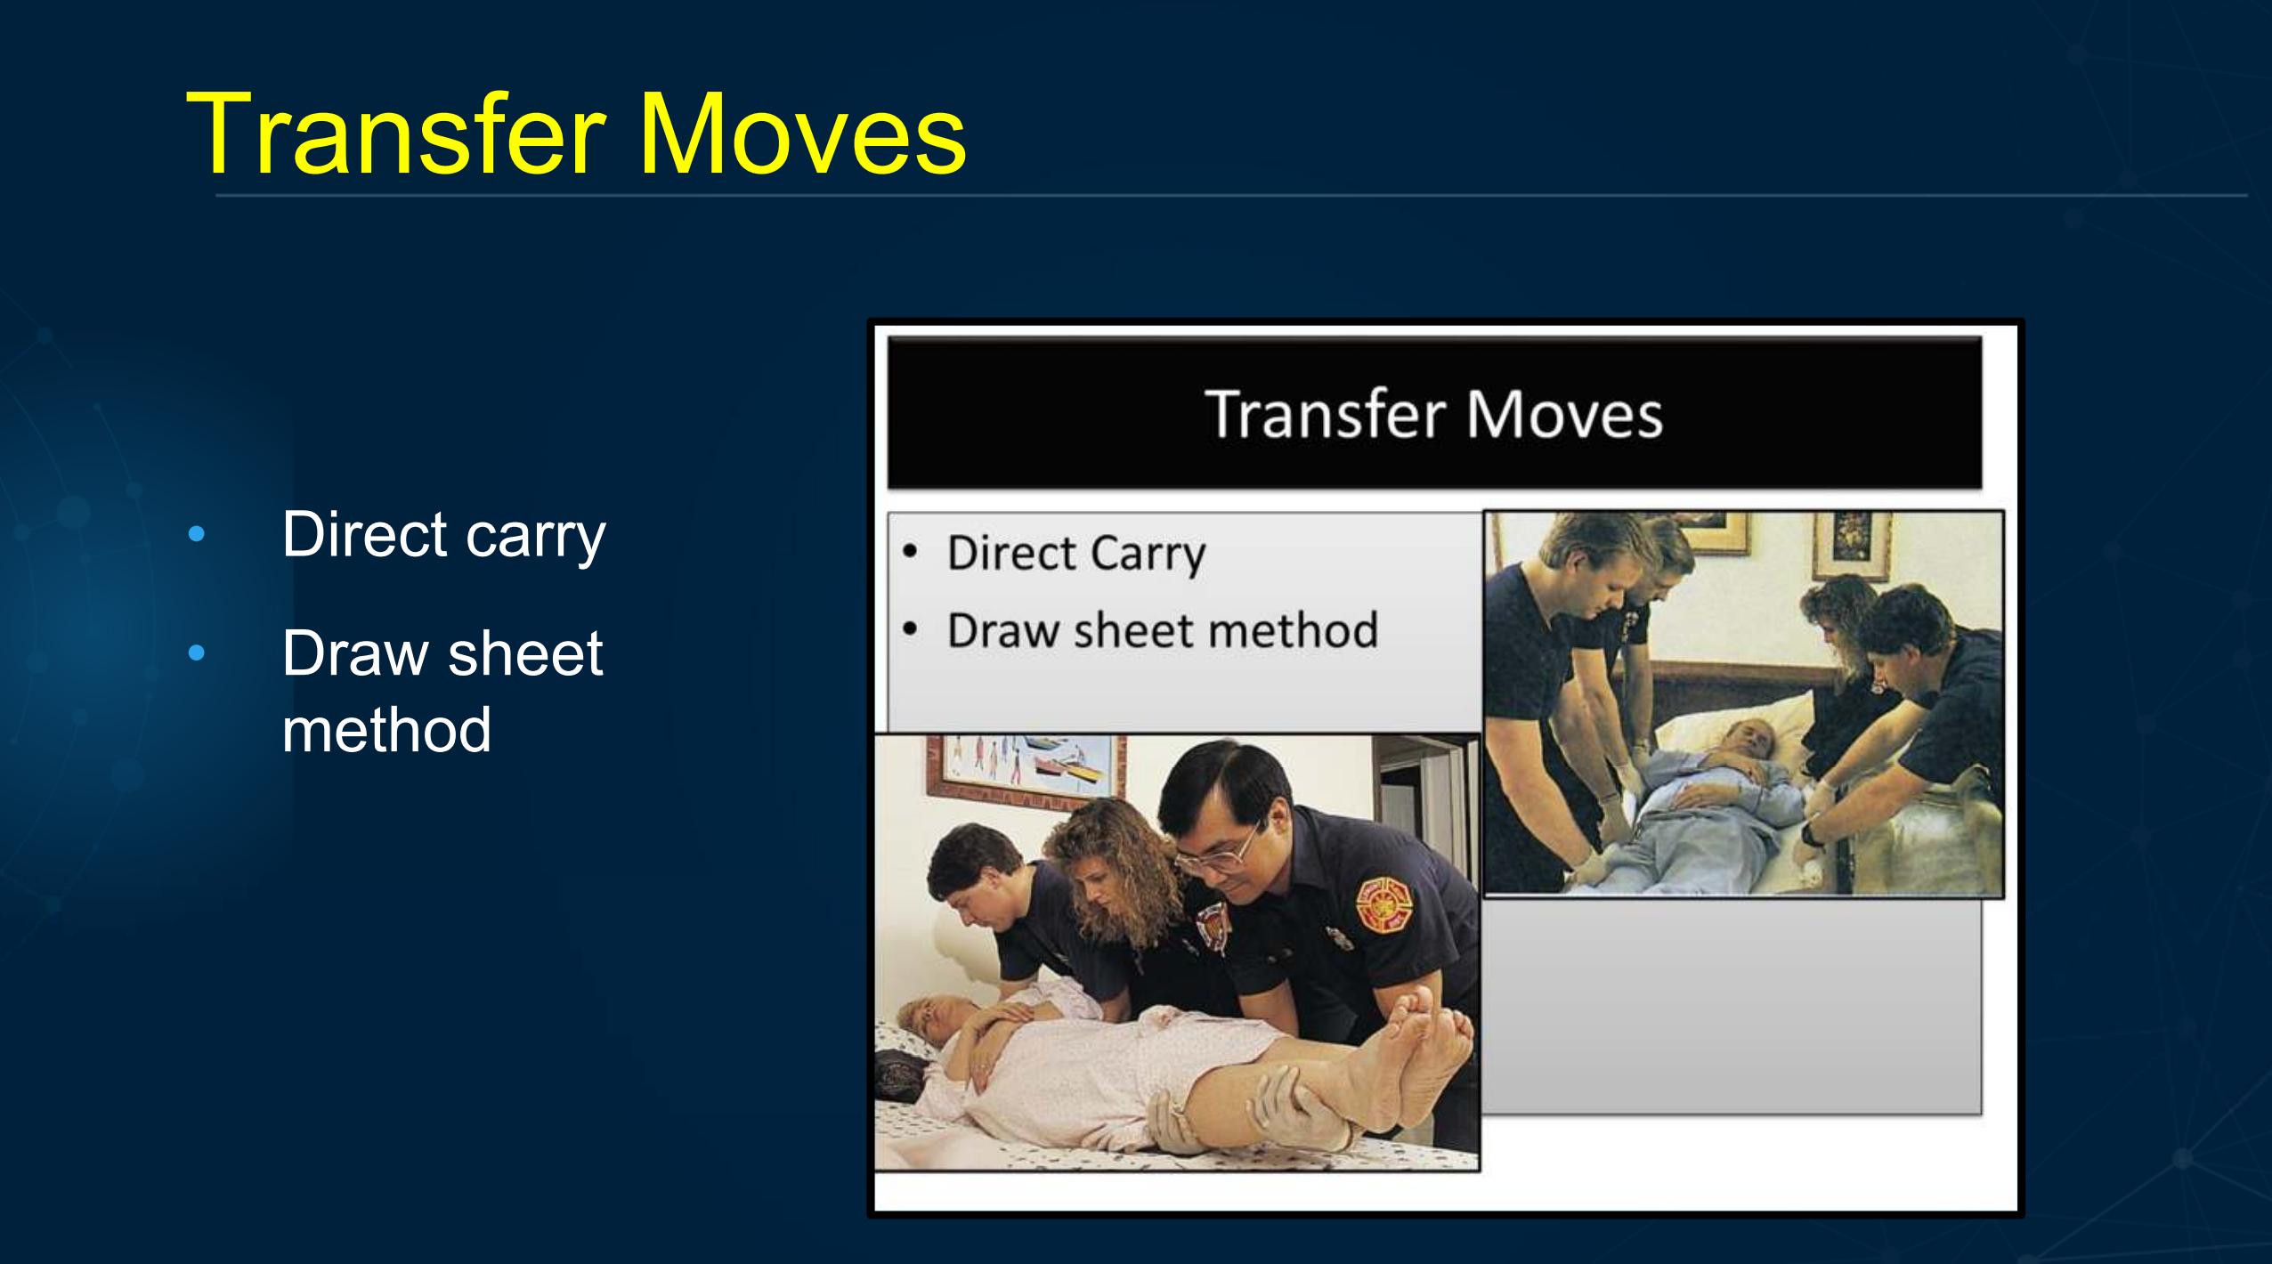

Slide 23
विशेष चिंताएं :
• जराचिकित्सा
• भावनात्मक चिंताएँ - भय
• कंकाल संबंधी चिंताएँ - ऑस्टियोपोरोसिस, कठोरता, काइफोसिस, स्पोंडिलोसिस
• दबाव घाव
• विशेष स्थिरीकरण तकनीकों का प्रयोग
• दयालु बनें
• बैरिएट्रिक्स
• "मोटे लोगों की देखभाल"
• ईएमटी में पीठ की चोटों में वृद्धि
• उच्च क्षमता वाले उपकरणों का निर्माण
• उचित उठाने की तकनीक का प्रयोग

Slide 24
रीढ़ की हड्डी की गति प्रतिबंधक उपकरण

Slide 25
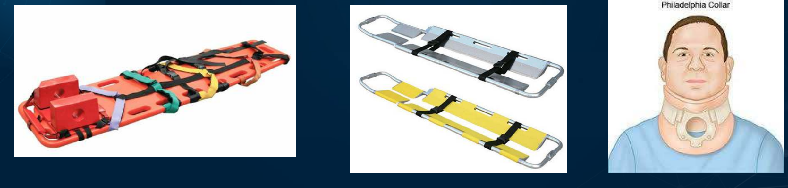
रीढ़ की हड्डी की गति प्रतिबंध उपकरण:
• एसएमआर को बैकबोर्ड, स्कूप स्ट्रेचर, वैक्यूम स्प्लिंट, एम्बुलेंस खाट, या अन्य समान उपकरण के साथ प्राप्त किया जा सकता है, जिससे रोगी सुरक्षित रूप से सुरक्षित है।
• इन उपकरणों का उपयोग आघात के बाद द्वितीयक चोटों को रोकने के लिए सर्वाइकल स्पाइन और पूरे रीढ़ की हड्डी के स्तंभ को स्थिर करने के लिए किया जाता है।

Slide 26
कुंद आघात के बाद एसएमआर के संकेत:
चेतना का स्तर तीव्र रूप से परिवर्तित (उदाहरण के लिए, GCS <15, नशे का प्रमाण)
मध्य रेखा गर्दन या पीठ दर्द और/या कोमलता
फोकल न्यूरोलॉजिक संकेत और/या लक्षण (जैसे, सुन्नता या मोटर कमजोरी)
रीढ़ की शारीरिक विकृति
ध्यान भटकाने वाली परिस्थितियाँ या चोट (जैसे, लंबी हड्डी का फ्रैक्चर, डिग्लोविंग या कुचलने से होने वाली चोटें, गंभीर जलन, भावनात्मक परेशानी, संचार बाधा, आदि) या कोई भी ऐसी चोट जो विश्वसनीय जांच में योगदान देने की रोगी की क्षमता को बाधित करती है
एसएमआर पूरी रीढ़ की हड्डी पर लागू होना चाहिए। इसके लिए उचित आकार के सर्वाइकल कॉलर का उपयोग आवश्यक है।
अस्पताल पहुंचने के बाद मरीजों को जितनी जल्दी हो सके, लंबे बैकबोर्ड, स्कूप स्ट्रेचर या वैक्यूम गद्दे से हटा दिया जाना चाहिए।

Slide 27
रीढ़ की हड्डी की गति प्रतिबंध उपकरण और तकनीक:-
⮚ स्पाइन बोर्ड
⮚ सरवाइकल कॉलर
⮚ स्कूप स्ट्रेचर
⮚ लॉग रोल

Slide 28
एसएमआर के संकेत:
• एसएमआर उन रोगियों के लिए विचार किया जाना चाहिए जो निम्नलिखित मानदंडों को पूरा करते हैं:
• रीढ़ की हड्डी की विकृति
• रीढ़ की हड्डी में दर्द
• रीढ़ की हड्डी की कोमलता
• कुंद आघात और चेतना का परिवर्तित स्तर
• नशीली दवाओं या शराब के नशे के साथ चोट का उच्च ऊर्जा तंत्र
• फोकल न्यूरोलॉजिक शिकायत

Slide 29
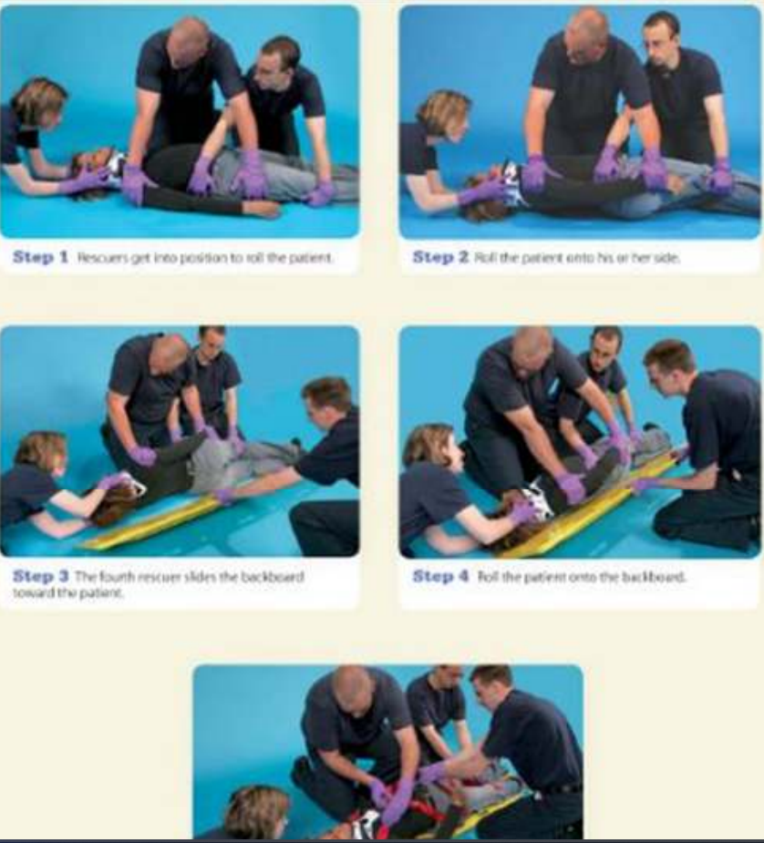
लॉग रोल:
• टीम का एक सदस्य मैन्युअल रूप से सर्वाइकल स्पाइन को बनाए रखता है, जबकि एक कंधों पर, एक कूल्हों पर और एक अंतिम पैर लॉग रोगी को 90 डिग्री तक रोल करता है।
• एक बार जब रोगी अपनी तरफ हो जाता है, तो बैकबोर्ड को रोगी की तरफ खिसका दिया जाता है। • फिर रोगी को वापस लापरवाह स्थिति में लॉग किया जाता है।

Slide 30
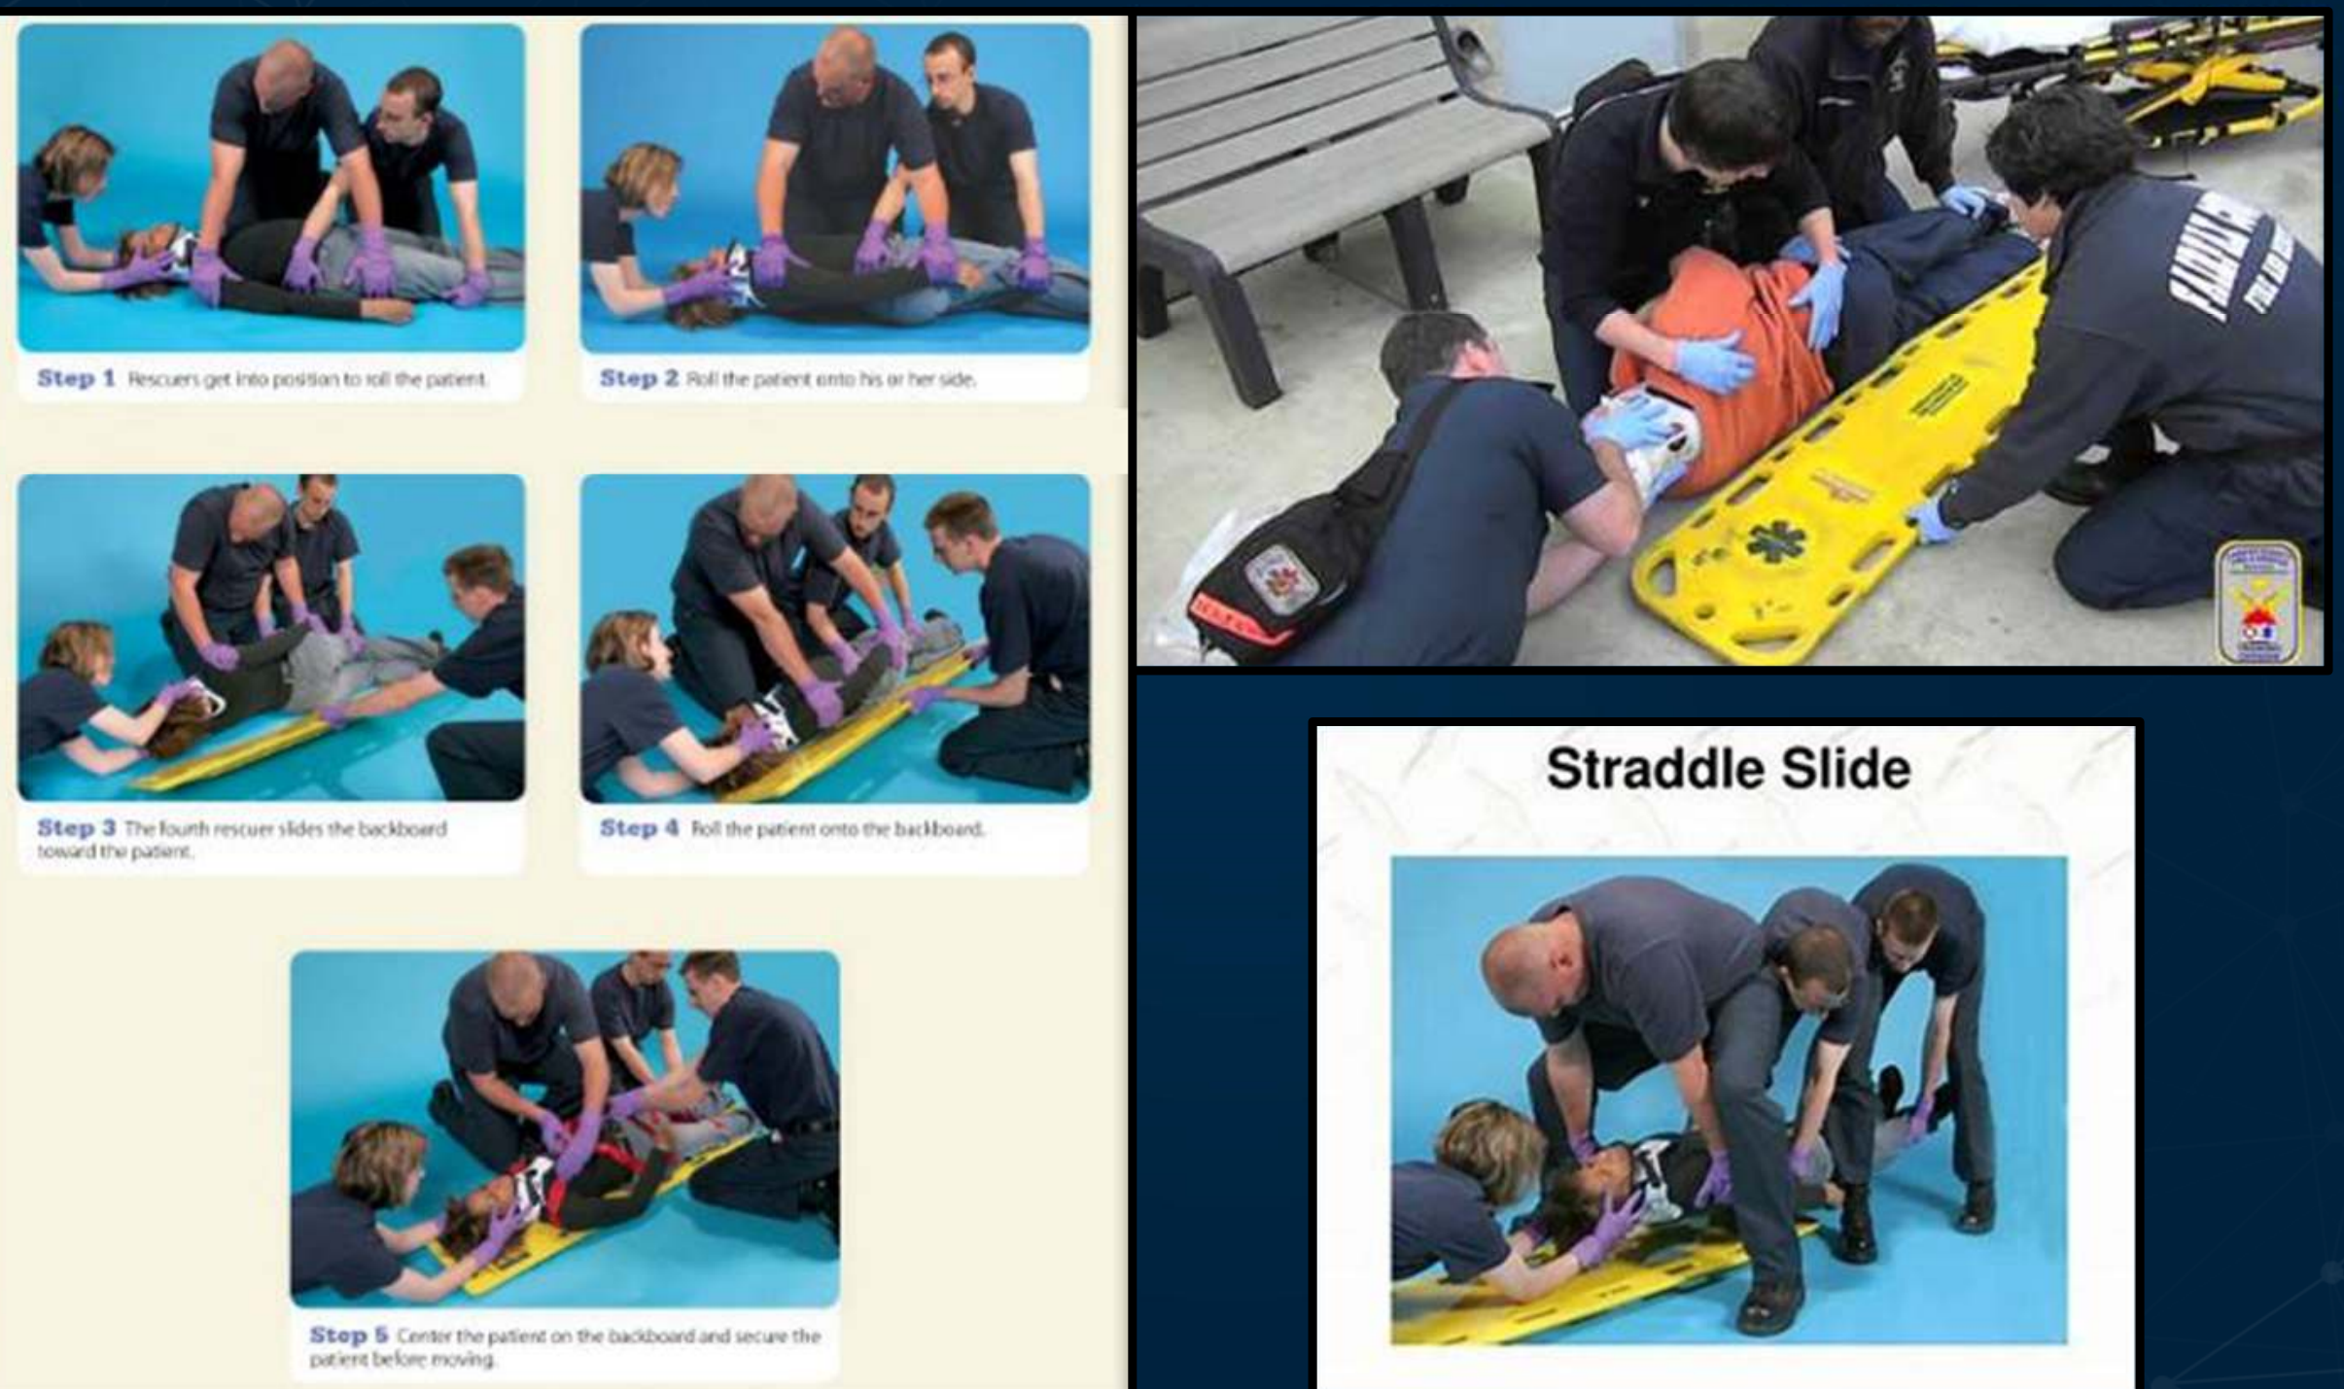

Slide 31
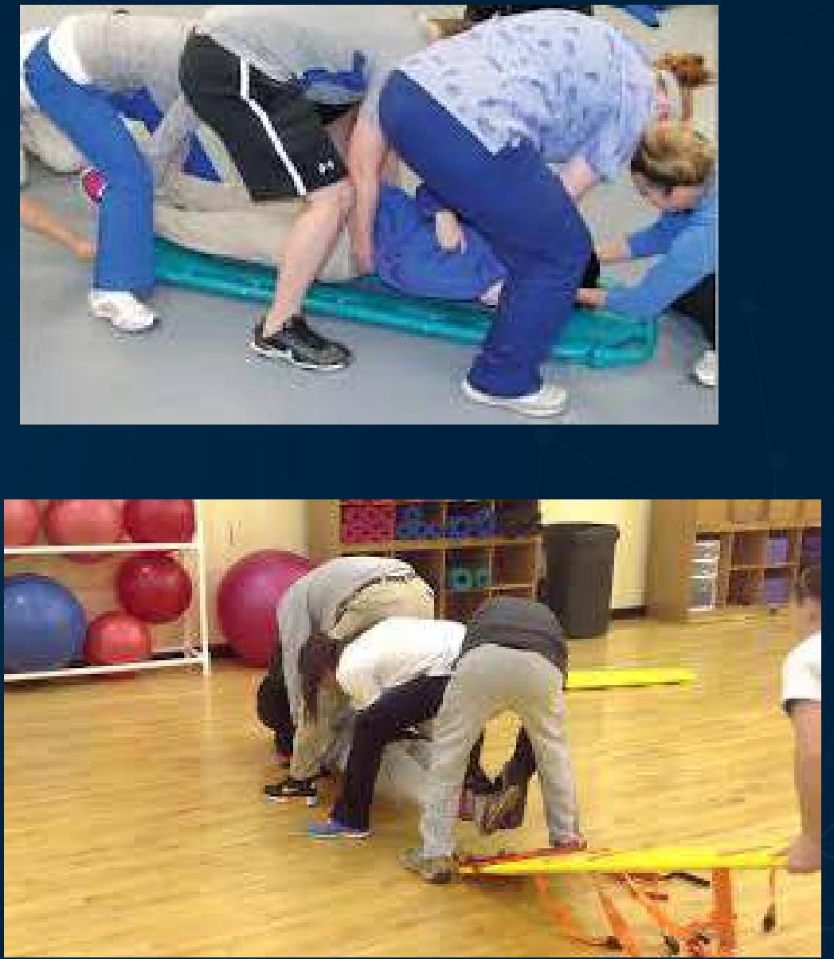
लिफ्ट और स्लाइड तकनीक:
• टीम का एक सदस्य मैन्युअल रूप से सर्वाइकल स्पाइन को बनाए रखता है, जबकि टीम के अतिरिक्त सदस्य कंधों, कूल्हों और पैरों पर लंबे बैकबोर्ड के दोनों किनारों पर संरेखित होते हैं और रोगी को चार इंच ऊपर उठाते हैं। जबकि रोगी को उठाया जाता है, टीम का एक अन्य सदस्य रोगी के पैर के सिरे से बैकबोर्ड को बाहर निकालता है।
• फिर रोगी को धीरे-धीरे लापरवाह स्थिति में उतारा जाता है

Slide 32
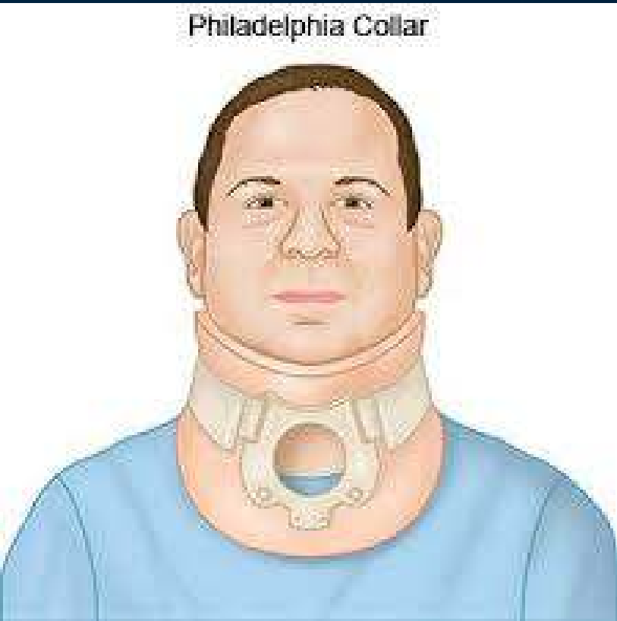
सर्वाइकल कॉलर :
• फिलाडेल्फिया कॉलर एक गर्दन ब्रेस है जिसका उपयोग रीढ़ की हड्डी की चोट के बाद सिर और गर्दन की गति को रोकने के लिए किया जाता है। यह आपकी गर्दन की मांसपेशियों का समर्थन करता है और आपकी रीढ़ की हड्डी और स्नायुबंधन को ठीक होने का समय देता है। कॉलर कठोर प्लास्टिक से बना है, इसे बंद रखने के लिए वेल्क्रो पट्टियों के साथ.
• इनका उपयोग ग्रीवा रीढ़ की गर्दन के लचीलेपन (आगे की गति), विस्तार (पीछे की ओर गति) या रोटेशन (बग़ल की ओर गति) को रोकने के लिए किया जाता है।

Slide 33
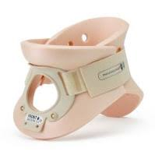
फिलाडेल्फिया कॉलर
पार्ट्स
आगे और पीछे के स्ट्रट्स, ढले हुए जबड़े और पश्चकपालीय सहारे के साथ। आगे और पीछे ऊपरी वक्षीय क्षेत्र तक फैला हुआ।
लाभ
ठोड़ी और पश्चकपाल समर्थन और वक्षीय विस्तार के कारण फिक्स/एक्सट को प्रतिबंधित करता है
नुकसान
रोटेशन और पार्श्व झुकने को नियंत्रित करने में अप्रभावी
हंसली पर दबाव

Slide 34
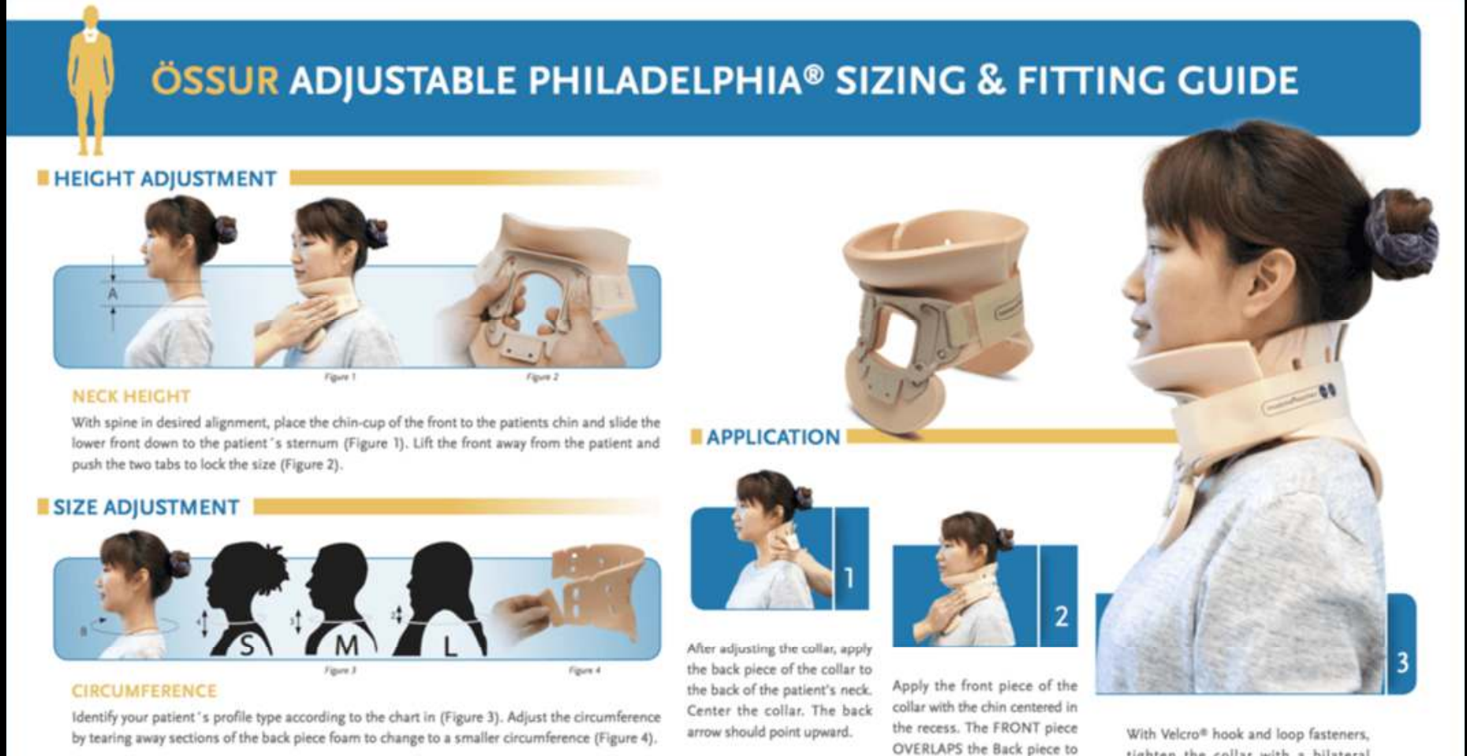
सरवाइकल कॉलर/फिलाडेल्फिया कॉलर

Slide 35
सर्वाइकल कॉलर प्लेसमेंट: -
• आपातकालीन देखभाल प्रदाता के दोनों हाथों के बीच सिर को पकड़कर मैनुअल स्थिरीकरण स्थापित करें 1.
• अर्ध-कठोर ग्रीवा कॉलर का अनुप्रयोग सबसे अच्छा तब पूरा होता है जब रोगी लापरवाह स्थिति में होता है
• यदि आवश्यक हो, तो आपातकालीन देखभाल प्रदाता 1 सिर को बदलने का प्रयास कर सकता है यदि रोगी अनुत्तरदायी है और मध्य रेखा तटस्थ स्थिति में नहीं है।

Slide 36
• आपातकालीन देखभाल प्रदाता 2 रोगी को उचित आकार के अर्ध-कठोर कॉलर की पहचान करने के लिए मापता है यद्यपि आवश्यक कॉलर के आकार को मापने के लिए अनिवार्य और ट्रेपेज़ियस का कोण सबसे आम शारीरिक बिंदु हैं, प्रदाता को आवेदन के लिए व्यक्तिगत निर्माता निर्देशों का उल्लेख करना चाहिए आपातकालीन देखभाल प्रदाता 2 ग्रीवा कॉलर लागू करता है और जगह में सुरक्षित करता है

Slide 37
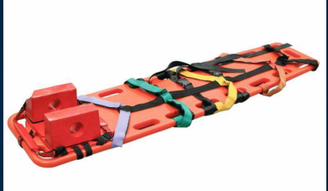
स्पाइन बोर्ड/लॉन्ग बैक बोर्ड
• स्पाइनल बोर्ड, एक रोगी हैंडलिंग उपकरण है जिसका उपयोग मुख्य रूप से अस्पताल से पहले की ट्रॉमा केयर में किया जाता है।
• यह संदिग्ध रीढ़ या अंग की चोटों वाले व्यक्ति के आंदोलन के दौरान कठोर समर्थन प्रदान करने के लिए डिज़ाइन किया गया है।
• वे आमतौर पर एम्बुलेंस कर्मचारियों, साथ ही लाइफगार्ड और स्की गश्ती दल द्वारा उपयोग किए जाते हैं

Slide 38
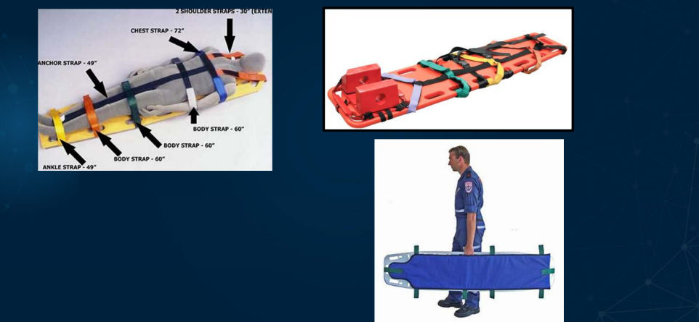
स्पाइन बोर्ड

Slide 39
स्पाइन बोर्ड का अनुप्रयोग
• एक लंबे बैकबोर्ड पर लापरवाह रोगी को लॉग रोलिंग करें • अर्ध कठोर ग्रीवा कॉलर लागू करते समय इन-लाइन मैनुअल स्थिरीकरण स्थापित करें और बनाए रखें
• रोगी के बगल में स्थित लंबे बैकबोर्ड के साथ, आपातकालीन देखभाल प्रदाता 2,3 और 4 बोर्ड के विपरीत रोगियों की तरफ अपनी स्थिति ग्रहण करते हैं, जिससे रोगी को उनकी ओर रोल करने के लिए जगह बचती है
• आपातकालीन देखभाल प्रदाता 1या आपातकालीन देखभाल प्रदाता 2 टीम के अन्य सदस्यों को रोगी को आपातकालीन देखभाल प्रदाताओं की ओर एक इकाई के रूप में रोल करने का निर्देश दे सकता है

Slide 40
• पश्चकपाल से ऊँची एड़ी के जूते तक रोगियों की पीछे की सतह का आकलन करने के बाद, कमर पर आपातकालीन देखभाल प्रदाता ऊपर पहुंचता है, बैकबोर्ड को पकड़ता है और इसे रोगी के खिलाफ स्थिति में खींचता है और बैकबोर्ड पर लुढ़कता है
• रोगी को बैकबोर्ड पर मध्य रेखा पर रखें और पट्टियों से सुरक्षित करें • शरीर और छोरों को सुरक्षित करने के बाद रोगियों के सिर को बैकबोर्ड पर सुरक्षित करने के लिए हेड ब्लॉक का उपयोग करें
• रोगी और बैकबोर्ड को एक इकाई के रूप में स्ट्रेचर में स्थानांतरित करें और रोगी को एम्बुलेंस में लोड करने के लिए आगे बढ़ें

Slide 41
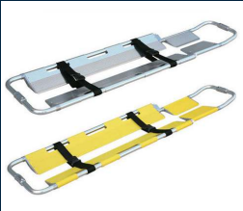
स्कूप स्ट्रेचर: स्कूप स्ट्रेचर (या क्लैमशेल, रॉबर्सन आर्थोपेडिक स्ट्रेचर, या सिर्फ स्कूप) एक उपकरण है जिसका उपयोग विशेष रूप से घायल लोगों को स्थानांतरित करने के लिए किया जाता है। यह रीढ़ की हड्डी में संभावित चोटों के साथ हताहतों को ले जाने के लिए आदर्श है.
संकेत:
पेल्विक फ्रैक्चर
द्विपक्षीय फीमर फ्रैक्चर
संभावित रीढ़ की हड्डी में चोट
विपरीत संकेत:
बेहोश रोगी जिसे रीढ़ की हड्डी में चोट लगने की संभावना नहीं है और जो सांस ले रहा है

Slide 42
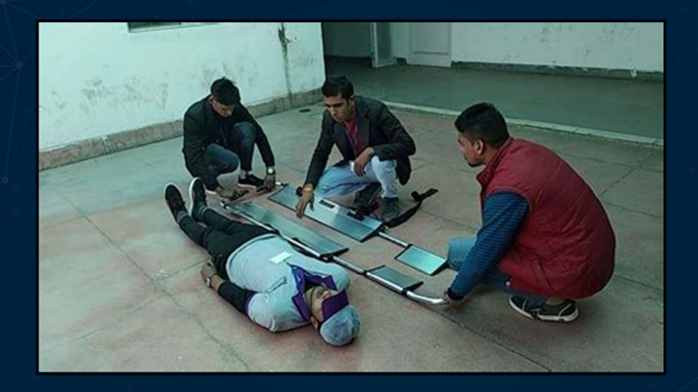
स्कूप स्ट्रेचर

Slide 43
अनुप्रयोग स्कूप स्ट्रेचर
• स्कूप स्ट्रेचर को दो हिस्सों में बाँटें
• मरीज के दोनों ओर रखें, ध्यान रहे कि स्कूप स्ट्रेचर सीधे मरीज के ऊपर से न गुज़रे
• दोनों हिस्सों की ऊँचाई को एक-दूसरे से मिलाएँ, यह सुनिश्चित करते हुए कि सिर और एड़ियाँ स्कूप क्षेत्र में हों
• पहले स्कूप स्ट्रेचर के सिर वाले सिरे को फिर से लगाएँ, इसके लिए मरीज के कंधे को दूसरी जगह लगाना पड़ सकता है
• स्कूप स्ट्रेचर के पैरों के सिरे को सावधानी से बंद करें ताकि मरीज के पिछले हिस्से के ऊतकों पर दबाव न पड़े, और फिर से लगाएँ

Slide 44
• चलते समय रोगी की सुरक्षा सुनिश्चित करने के लिए उचित संख्या में पट्टियों का उपयोग करके स्ट्रेचर स्कूप करने के लिए रोगी को सुरक्षित करें
• सिर और पैर के सिरों को एक साथ बंद करने की पुष्टि करने के बाद रोगी को स्थानांतरित किया जाना चाहिए
• स्कूप स्ट्रेचर को हटाने का काम आवेदन के चरणों को उलटकर पूरा किया जाता है • एक बार हटा दिए जाने के बाद रोगी को एम्बुलेंस स्ट्रेचर से सुरक्षित किया जा सकता है

Slide 45
स्कूप स्ट्रेचर में समय सीमा:
• यह सिफारिश कि स्कूप स्ट्रेचर पर खर्च की गई कुल अवधि 45 मिनट से अधिक नहीं होनी चाहिए, किसी भी मजबूत सबूत पर आधारित नहीं है; दरअसल, कुछ कमजोर रोगियों में बहुत कम समय सीमा के बाद ऊतक दबाव की चोट हो सकती है
संदर्भ
• आपातकालीन देखभाल प्रदाताओं के लिए अंतर्राष्ट्रीय आघात जीवन समर्थन की पुस्तक से 8 वें संस्करण
• लेखक: जॉन ई. कैंपबेल और रॉय एल. अलसन

Slide 46
कोई भी प्रश्न
धन्यवाद!!!

